Slide 1


ё
МТУ Ространснадзора по СЗФО
Публичное обсуждение результатов правоприменительной практики
МТУ Ространснадзора по СЗФО II квартал 2025 г.
г. Сыктывкар

Slide 2

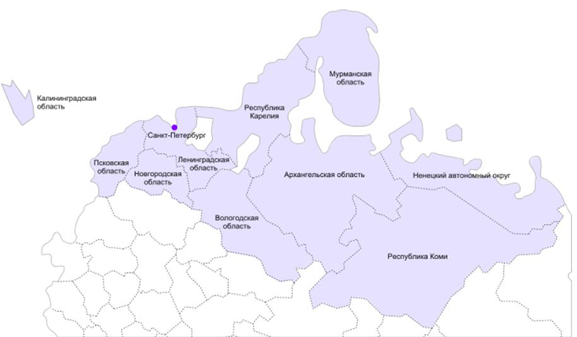
Федеральная служба по надзору в сфере транспорта
Территория
МТУ Ространснадзора по СЗФО осуществляет деятельность на территории 11 субъектов Российской Федерации Северо-Западного федерального округа:
Архангельская область,
Вологодская область,
Калининградская область,
Республика Карелия,
Республика Коми,
Ленинградская область,
Мурманская область,
Ненецкий автономный округ,
Новгородская область,
Псковская область,
город Санкт-Петербург.

Slide 3
Федеральная служба по надзору в сфере транспорта
Штатная численность Управления по направлению Госавианадзора
1
2
3
Штатная численность – 45
Фактически –36
Укомплектованность штатных должностей – 80%

Slide 4


Федеральная служба по надзору в сфере транспорта
Объекты Контроля
224 посадочных площадок; | 12 эксплуатантов, осуществляющих коммерческие воздушные перевозки; | 29авиационные работы;
13 авиации общего назначения; | 14 подразделений ОрВД; | 34 организаций по техническому обслуживанию ГВС;
19 топливо - заправочных комплекса; | 9 авиационных учебных центров; | 17 аэродромов.

Slide 5

Федеральная служба по надзору в сфере транспорта
Контрольная Деятельность
Риск-Ориентированный Подход В 2025 году МТУ Ространснадзора по СЗФО по линии Госавианадзора исключена практика проведения плановых проверок с переходом на риск-ориентированный подход. Проверки проводятся только при наличии прямой угрозы жизни и здоровью граждан либо при срабатывании индикатора риска. | 2. Основные Цели Основными целями контрольно-надзорной деятельности являются: снижение количества авиационных происшествий, снижение числа травмированных, снижение уровня материального ущерба, снижение уровня административной нагрузки на организации, рост качества профилактических мероприятий и обеспечение условий для получения пассажирами качественных услуг, соответствующих установленным стандартам безопасности и комфорта..

Slide 6
Контрольные (надзорные) мероприятия
Федеральная служба по надзору в сфере транспорта
Всего за 2 квартала 2025 года было проведено
со взаимодействием с контролируемым лицами
2- внеплановых выездных проверки
без взаимодействия с контролируемым лицом:
19 - наблюдений за соблюдением обязательных требований;
26 - выездных обследований.
Выявлено 7 нарушений. С целью устранения выявленных нарушений обязательных требований выдано 7 предписаний.

Slide 7
Федеральная служба по надзору в сфере транспорта
Специальный режим государственного контроля (надзора)-постоянный рейд
Количество выявленных нарушений при проведении постоянного рейда - 234,из них
ГВС -60
Объекты -176
Количество проведенных мероприятий -613

Slide 8



Федеральная служба по надзору в сфере транспорта
Профилактические мероприятия
Информирование-7 | Предостережения-23
Консультирование-205 | Профилактический визит-1

Slide 9
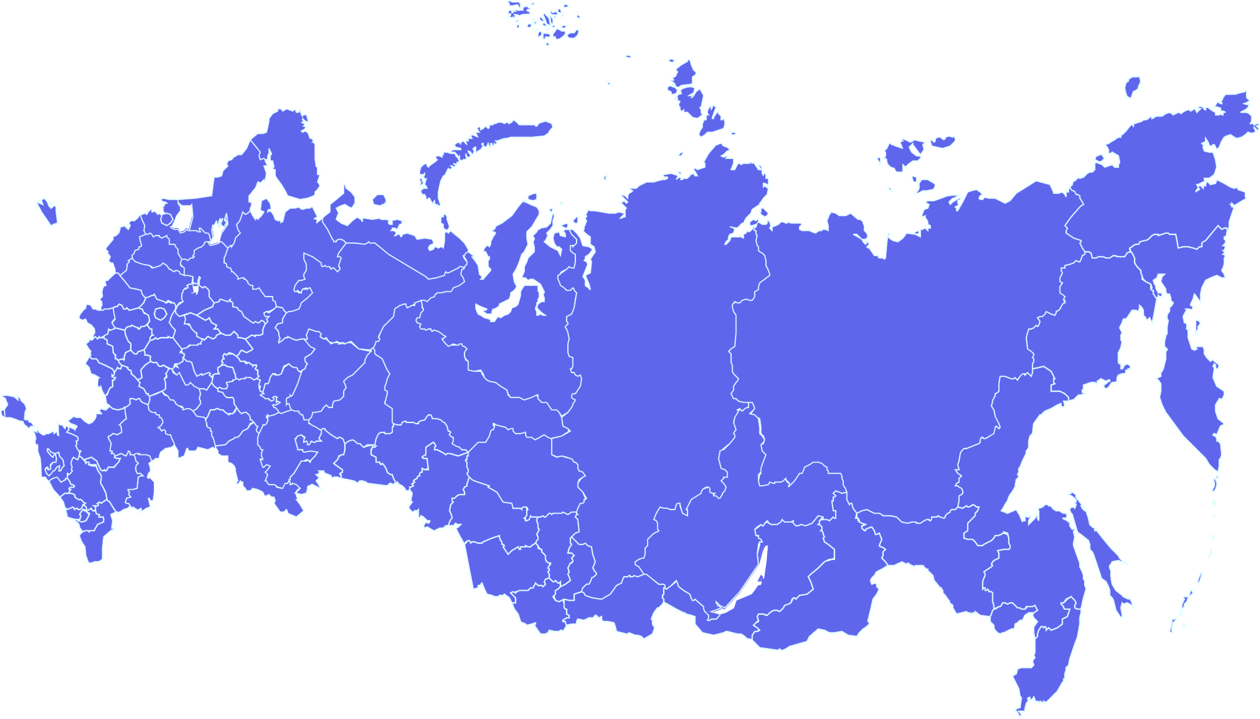
Федеральная служба по надзору в сфере транспорта
Административная практика
Показатель | 2025
Постановлений о привлечении к административной ответственности | 38
Исполненных постановлений | 35
Общая сумма наложенных штрафов (т.руб) | 861,5
Сумма взысканных штрафов (т.руб) | 419,5

Slide 10
Федеральная служба по надзору в сфере транспорта
Основные нарушения, по статьям КоАП РФ
Проведенный анализ применения статей КоАП РФ показывает, что наиболее часто фиксируются нарушения правил использования воздушного пространства (ст.11.4 КоАП РФ);
ч. 1. Нарушение пользователем воздушного пространства федеральных правил использования воздушного пространства, если это действие не содержит уголовно наказуемого деяния
ч. 2. Нарушение правил использования воздушного пространства лицами, не наделенными в установленном порядке правом на осуществление деятельности по использованию воздушного пространства, если это действие не содержит уголовно наказуемого деяния
нарушение правил безопасности эксплуатации воздушных судов (ст.11.5 КоАП РФ) .
Наиболее распространенными нарушениями являются нарушения правил использования воздушного пространства пользователями беспилотных воздушных судов (далее – БВС), связанные с отсутствием уведомления органов обслуживания воздушного движения (управления полетами) о своей деятельности, с использованием воздушного пространства в отсутствие плана полета
и соответствующего разрешения.

Slide 11

Федеральная служба по надзору в сфере транспорта
Состояние Безопасности Полетов
Авиационные Инциденты Аварии и Катастрофы
43 2
Серьезные Инциденты
3

Slide 12
Федеральная служба по надзору в сфере транспорта
 | 2024 | 2025 | "+"/"-" 2024 к 2025
Авиационных инцидентов | 37 | 43 | +6
Серьёзный инцидент | 2 | 3 | +1
ЧП | 0 | 0 | 0
Повреждений ВС | 1 | 7 | +6
НПИВП | 6 | 8 | +2
Авария | 1 | 2 | +1
Катастрофы | 0 | 0 | 0
Погибших | 0 | 0 | 0

Slide 13
МТУ Ространснадзора по СЗФО
СПАСИБО ЗА ВНИМАНИЕ!

